Slide 1
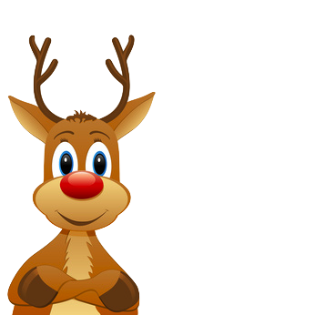
makka na ohana no tonakai san ha
真っ赤なお鼻のトナカイさんは

Slide 2
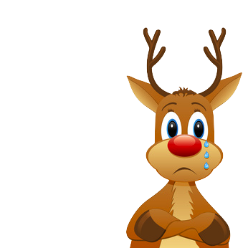
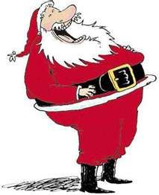
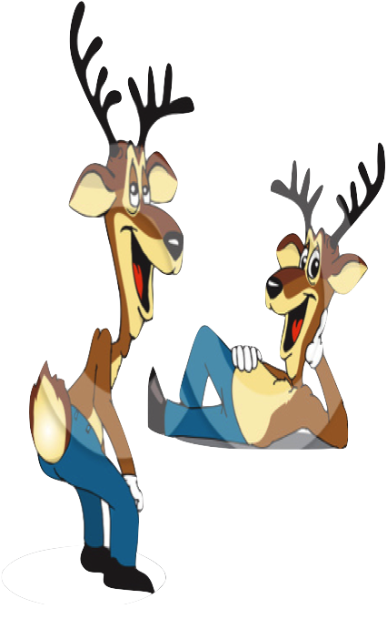
itsumo minna no waraimono
いつもみんなの笑い者

Slide 3
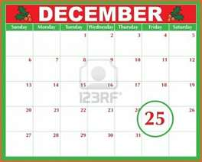
demo sono toshi no kurisumasu no hi
でもその年のクリスマスの日

Slide 4
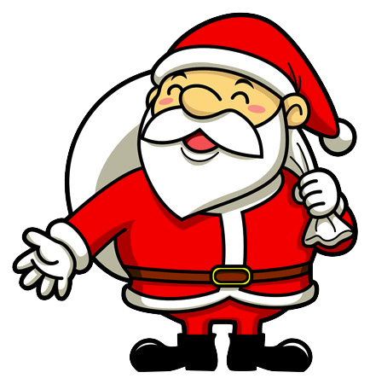
santa no ojisan ha iimashita
サンタのおじさんは言いました

Slide 5
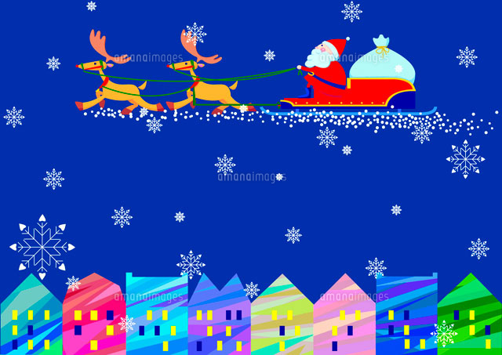
kurai yomichi ha pikapika no
暗い夜道はピカピカの

Slide 6
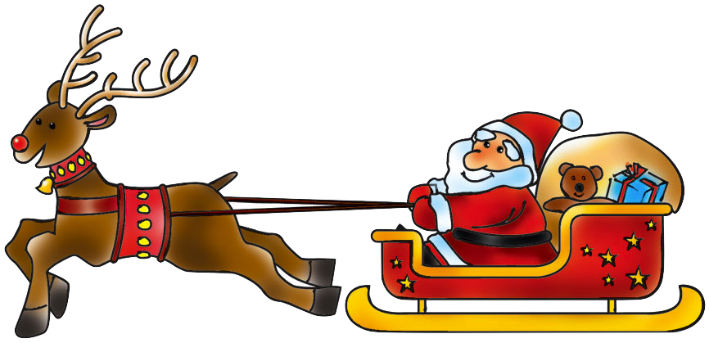
omae no hana ga yaku ni tatsu nosa
おまえの鼻が役に立つのさ

Slide 7
itsumo naiteta tonakai san ha
いつも泣いてたトナカイさんは

Slide 8
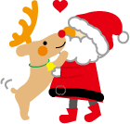
koyoi koso ha to yorokobi mashita
こよいこそはと喜びました

Slide 9
kurai yomichi ha pikapika no
暗い夜道はピカピカの

Slide 10
omae no hana ga yaku ni tatsu nosa
おまえの鼻が役に立つのさ

Slide 11
itsumo naiteta tonakai san ha
いつも泣いてたトナカイさんは

Slide 12
koyoi koso ha to yorokobi mashita
こよいこそはと喜びました

Slide 13
makka na ohana no tonakai san ha
真っ赤なお鼻のトナカイさんは

Slide 14
itsumo minna no waraimono
いつもみんなの笑い者

Slide 15
demo sono toshi no kurisumasu no hi
でもその年のクリスマスの日

Slide 16
santa no ojisan ha iimashita
サンタのおじさんは言いました

